Slide 1

TRƯỜNG CAO ĐẲNG KỸ THUẬT LÝ TỰ TRỌNG
KHOA CÔNG NGHỆ CƠ KHÍ
MÔN: AN TOÀN VÀ MÔI TRƯỜNG CÔNG NGHIỆP
Bài 3. NHỮNG VẤN ĐỀ CHUNG VỀ KỸ THUẬT VỆ SINH LAO ĐỘNG

Slide 2
Mục tiêu:
Các tác hại bệnh nghề nghiệp
Các biện pháp đề phòng tác hại bệnh nghề nghiệp trong sản xuất

Slide 3
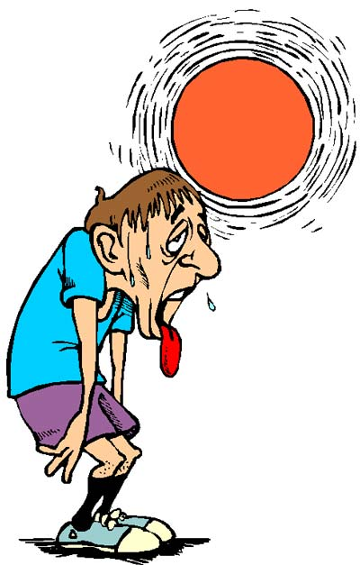
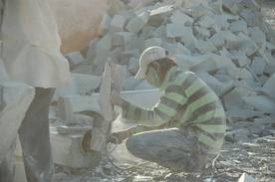
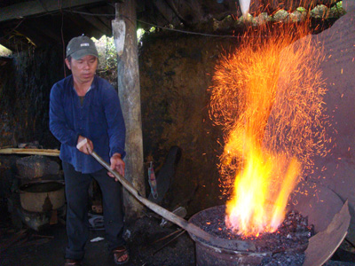
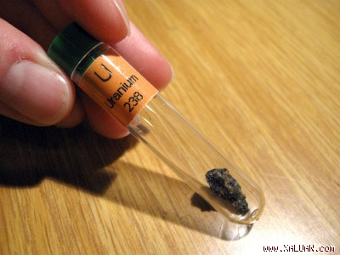
ĐỐI TƯỢNG VÀ NHIỆM VỤ CỦA
VỆ SINH LAO ĐỘNG

Slide 4
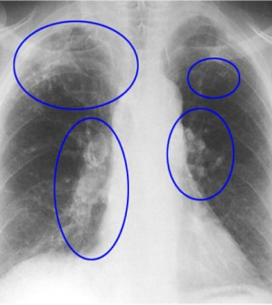
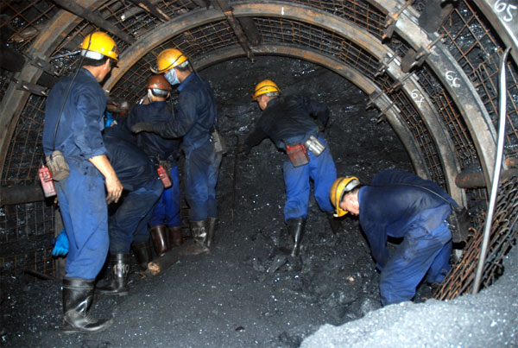
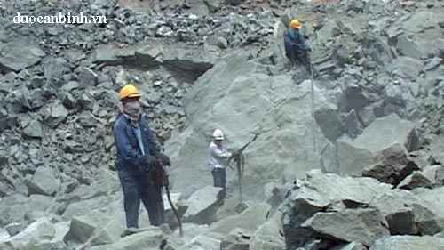
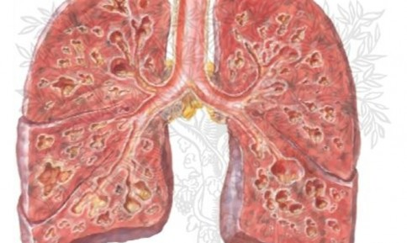
Tại sao phải thực hiện công tác vệ sinh lao động?

Slide 5
VỆ SINH
LAO ĐỘNG
Biện pháp cải thiện ĐKLĐ
Môn Khoa học
Phòng ngừa bệnh nghề nghiệp
Những yếu tố có hại
Nâng cao khả năng lao động

Slide 6
NHỮNG YẾU TỐ CÓ HẠI
1) TÁC HẠI LIÊN QUAN ĐẾN QUÁ TRÌNH SẢN XUẤT
2) TÁC HẠI LIÊN QUAN ĐẾN
TỔ CHỨC LAO ĐỘNG
3) TÁC HẠI LIÊN QUAN ĐẾN ĐIỀU KIỆN VỆ SINH AN TOÀN

Slide 7

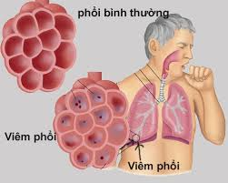
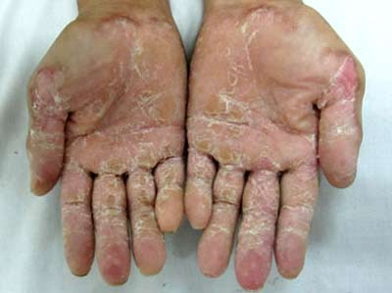
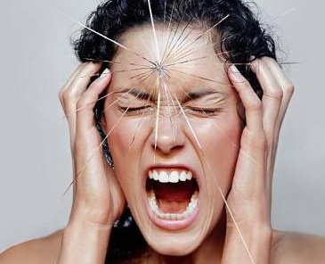

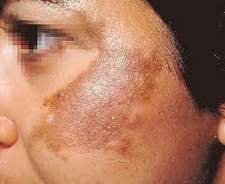
1) TÁC HẠI LIÊN QUAN ĐẾN
QUÁ TRÌNH SẢN XUẤT
Điều kiện vi khí hậu: nhiệt độ, độ ẩm, cường độ bức xạ nhiệt quá mạnh
Video 1

Slide 8
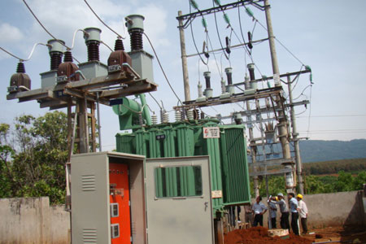

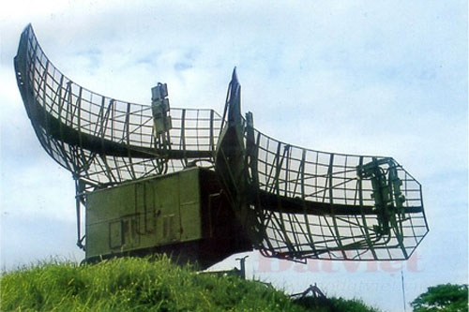
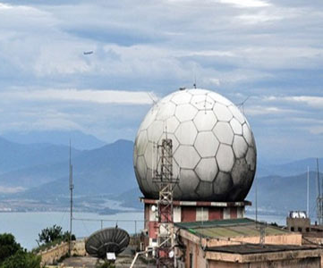
1) TÁC HẠI LIÊN QUAN ĐẾN
QUÁ TRÌNH SẢN XUẤT
Bức xạ điện từ, bức xạ cao tần (viba)
Bức xạ điện từ
Bức xạ siêu cao tần

Slide 9
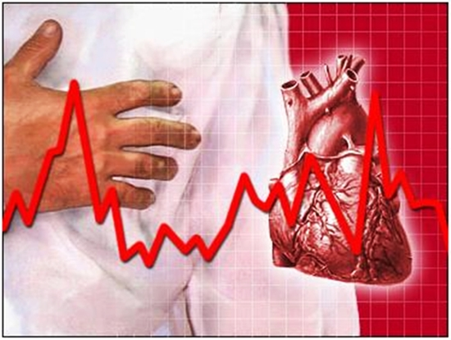
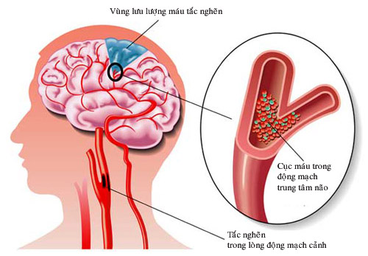
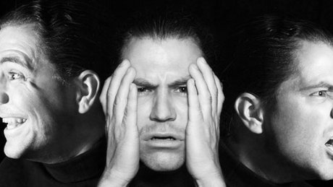
Các bệnh do Bức xạ điện từ, bức xạ cao tần (viba)
RỐI LOẠN NHỊP TIM
RỐI LOẠN HỆ TUẦN HOÀN
RỐI LOẠN HỆ THỐNG TRAO ĐỔI CHẤT
RỐI LOẠN THẦN KINH

Slide 10
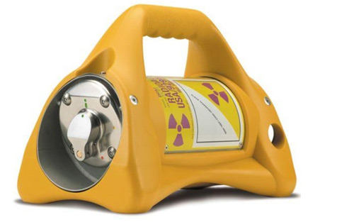
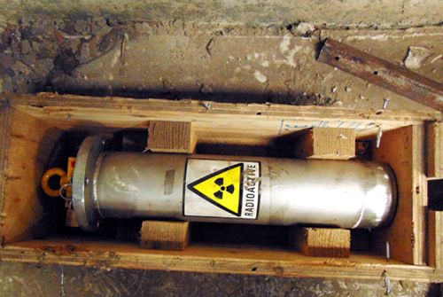
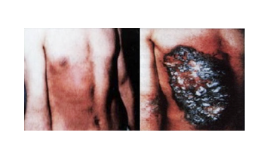
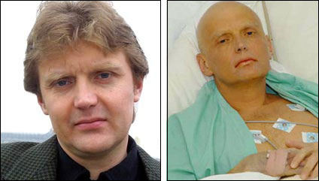
1) TÁC HẠI LIÊN QUAN ĐẾN
QUÁ TRÌNH SẢN XUẤT
Các chất phóng xạ và tia phóng xạ như α,β,γ….
Thiết bị chụp ảnh NDT
Thiết bị đo mức thép Co-60

Slide 11
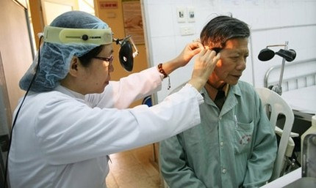
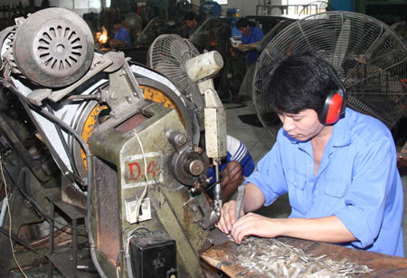
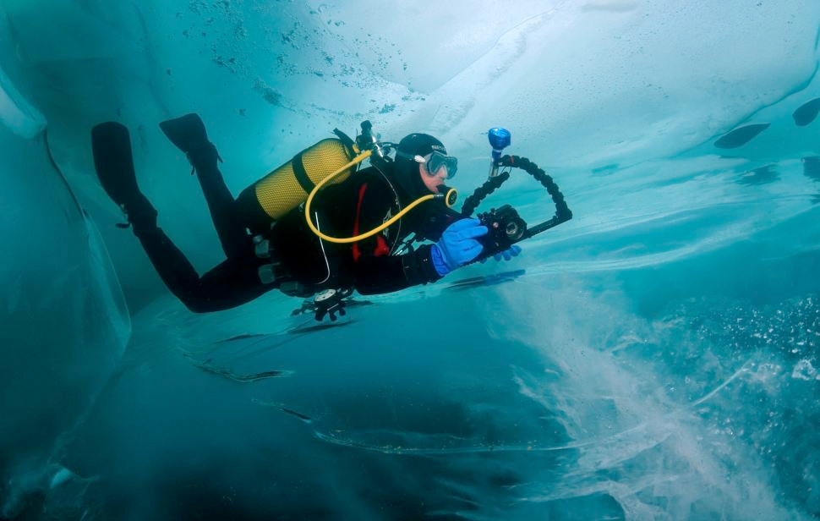
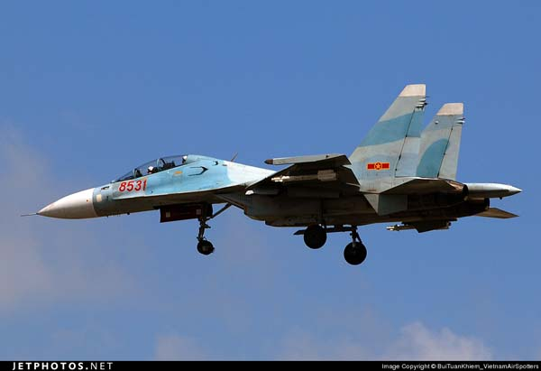
1) TÁC HẠI LIÊN QUAN ĐẾN
QUÁ TRÌNH SẢN XUẤT
Tiếng ồn và rung động
Áp suất cao hoặc áp suất thấp

Slide 12
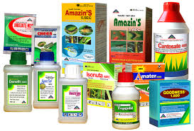
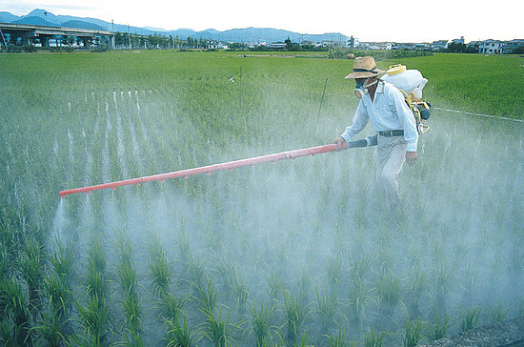
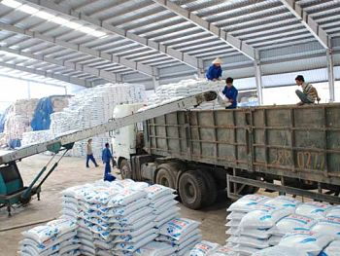
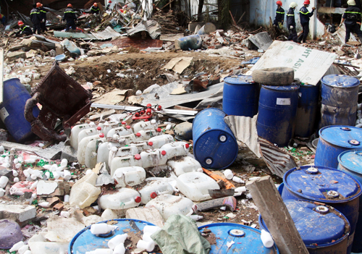
1) TÁC HẠI LIÊN QUAN ĐẾN
QUÁ TRÌNH SẢN XUẤT
Bụi và các chất độc hại trong sản xuất.
Video3
Video4
Video5

Slide 13
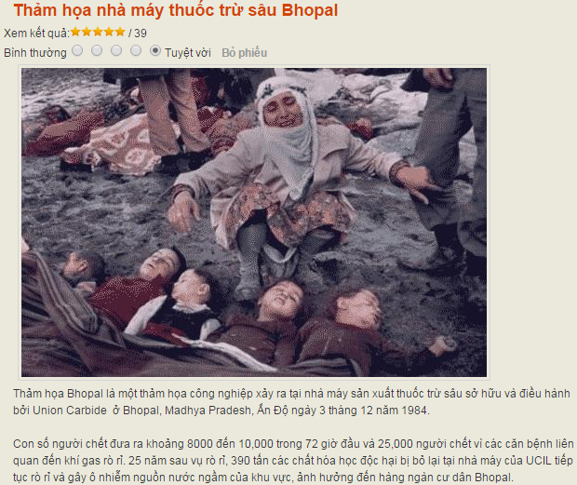

Slide 14
2) TÁC HẠI LIÊN QUAN ĐẾN
TỔ CHỨC LAO ĐỘNG
Thời gian làm việc
Cường độ lao động
Chế độ làm việc nghỉ ngơi bố trí không hợp lý
Tư thế làm việc
Sự hoạt động khẩn trương, căng thẳng quá độ của các hệ thống và giác quan như hệ thần kinh, thị giác ,thính giác …
Công cụ lao động không phù hợp với cơ thể về trọng lượng, hình dáng, kích thước …

Slide 15
3) TÁC HẠI LIÊN QUAN ĐẾN
ĐIỀU KIỆN VỆ SINH AN TOÀN
Ánh sáng
Thời tiết (đối với làm việc ngoài trời)
Phân xưởng
Thiếu thiết bị thông gió, chống bụi, chống nóng chống tiếng ồn, chống hơi khí độc
Thiếu trang bị phòng hộ lao động hoặc có nhưng sử dụng bảo quản không tốt
Việc thực hiện quy tắc vệ sinh và an toàn lao động chưa triệt để và nghiêm chỉnh

Slide 16
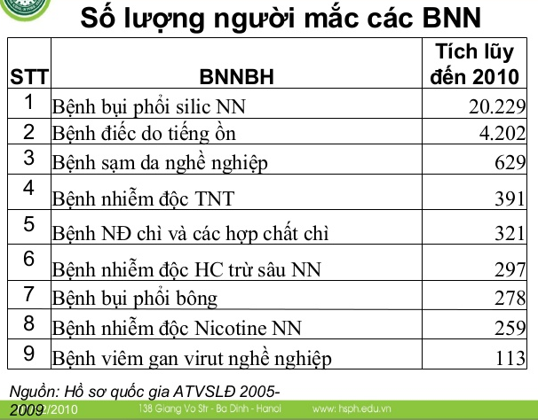
II. BỆNH NGHỀ NGHIỆP

Slide 17
III) BIỆN PHÁP ĐỀ PHÒNG TÁC HẠI TRONG SẢN XUẤT
Video 02
Biện pháp kỹ thuật công nghệ
Cần cải tiến kĩ thuật, đổi mới công nghệ
Biện pháp kỹ thuật vệ sinh
Các biện pháp kỹ thuật vệ sinh như cải tiến hệ thống thông gió, hệ thống chiếu sáng vv…
Biện pháp phòng hộ cá nhân

Slide 18
III) BIỆN PHÁP ĐỀ PHÒNG TÁC HẠI TRONG SẢN XUẤT
Biện pháp tổ chức lao động có khoa học
Từ những tác hại liên quan đến tổ chức tìm cách cải thiện
Biện pháp y tế bảo vệ sức khoẻ
- Kiểm tra sức khoẻ công nhân, khám tuyển
- Khám định kỳ cho công nhân
- Giám định lại khả năng lao động và hướng dẫn tập luyện, phục hồi lại khả năng lao động

Slide 19
III. NHỮNG BIẾN ĐỔI SINH LÝ CƠ THỂ
Trong quá trình lao động thì hệ hô hấp và tim mạch làm phải hoạt động khẩn trương
 | Bình thường | Lao động
Nhịp thở | 16÷18 lần/phút | 30÷40 lần/phút
Lượng không khí phổi | 6÷8 lít/phút | 60 lít/phút
Nhịp tim | 60÷70 lần/phút | 90÷150 lần/phút

Slide 20
VI. TĂNG NĂNG SUẤT LAO ĐỘNG VÀ CHỐNG MỆT MỎI
Năng suất cao nhất
Năng suất cao
Năng suất giảm
Nghỉ ngơi
1÷1,5h
T (h)
Thời kỳ mệt mỏi
Chống mệt mỏi: Nghỉ ngơi trước khi rơi vào tình trạng giảm năng suất đột ngột
Tăng năng suất: chế độ làm việc và nghỉ ngơi hợp lý

